Slide 1

Letsim
letecký simulátor
Prezentace projektu - 36SI

Slide 2
Řešitelský tým
Michal Král – vedoucí projektu
Michal Augustýn
Michal Trs
Jiří Sejtko
Martin Prchlík

Slide 3

Katalog požadavků 1.
přijímat informace o letu z leteckých věží, radarového systému letadla (tyto informace budou generovány aplikací) (výška, rychlost, náklon letadla příčně i podélně, stav podvozku, počasí atd.)
komunikace pomocí sluchátek a mikrofónu (slyšitelná pouze pro zvolené uživatele)
promítnutí informací na monitor
pilot bude moci reagovat na let (ovládání letu bude možné pomocí joysticku, rychlost letu pomocí ovladače tahu motoru, výšku letu pomocí klapek, (vše se dá simulovat pomocí klávesnice))

Slide 4
Katalog požadavků 2.
single a multi mody
komunikace simulátoru s jinými simulátory na síti
instruktor, který bude moci nastavovat počasí letu, počet a typ nepřátel a bude moci i simulovat některé závady na letadle
administrátor bude zajišťovat správný chod počítačů a serveru, na kterém jsou uloženy aktuální mapy

Slide 5
Uživatelské role
Administrátor – správa aplikace, serveru a stanic
Instruktor – správa aplikace, statistik, pilotů, simulací
Pilot – užívaní aplikace (práce se simulací)

Slide 6
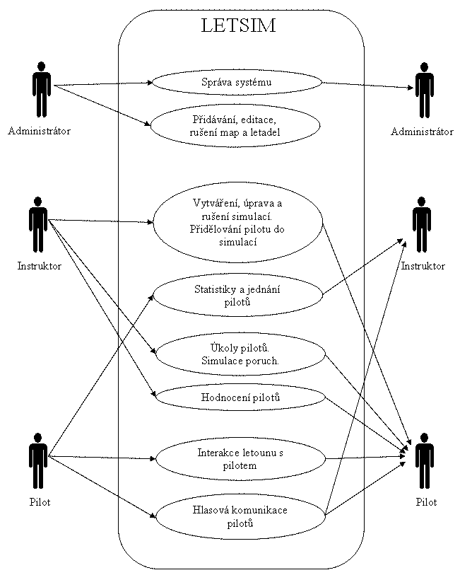
Model jednání

Slide 7
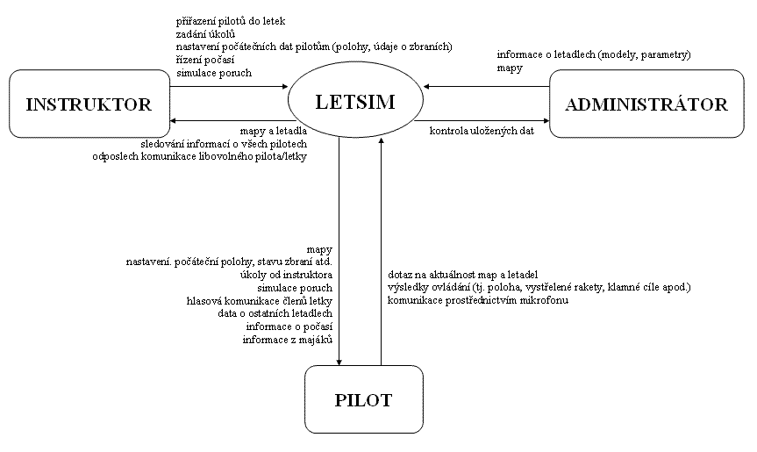
Kontextový diagram

Slide 8
Požadavky na HW a SW
Požadavky na HW:
Server s dostatečným výkonem pro generování simulovaného letu pro stanice
Diskové pole pro mapové podklady
Klientské stanice s kvalitním zobrazováním, ozvučením a ovládacími prvky
Požadavky na SW:
Operační systém serveru
Databáze
Operační systém stanic
Mapové podklady krajiny
Ostatní požadavky
Konzultace s leteckým instruktorem nebo pilotem
Technická pomoc při instalaci OS a HW

Slide 9
Rozpočet 1.
Vývoj: (metoda COCOMO)
Náročnost : 175 člověko-měsiců Náklady/člověk : 45000 Kč
Pracovat bude 14 lidí Délka vývoje : 13 měsíců
Celkové náklady na vývoj aplikace – 9 500 000 Kč

Slide 10
Rozpočet 2.
Vývoj: (metoda MS Project)
úvodní studie : 109 440,00 Kč
analytická studie : 47 120,00 Kč
dokumentace projektu : 56 240,00 Kč
implementace : 5 327 500,00 Kč
dokončování a testování : 880 000,00 Kč
Celkové náklady : 6 420 300,00 Kč

Slide 11
Rozpočet 3.
Náklady na hardware: cena
server: Dell PowerEdge 1800 – SATA 182 280 Kč
disk.pole: Dell PowerVault 220S/221S 404 000 Kč
desktop: Dell OptiPlex GX280 SD 10 x 26 000 Kč
projektor: DELL 2200MP 10 x 24 900 Kč
ethernet switch: PC 5212 Managed Switch 39 900 Kč
Celková cena hardwaru : 1 230 000 Kč
Náklady na software:
operační systém stanic : Windows XP prof.
operační systém serveru : Linux Debian stable
mapový podklad : Digitální mapa ČR 1:25 000
Celková cena softwaru : 420 000 Kč

Slide 12
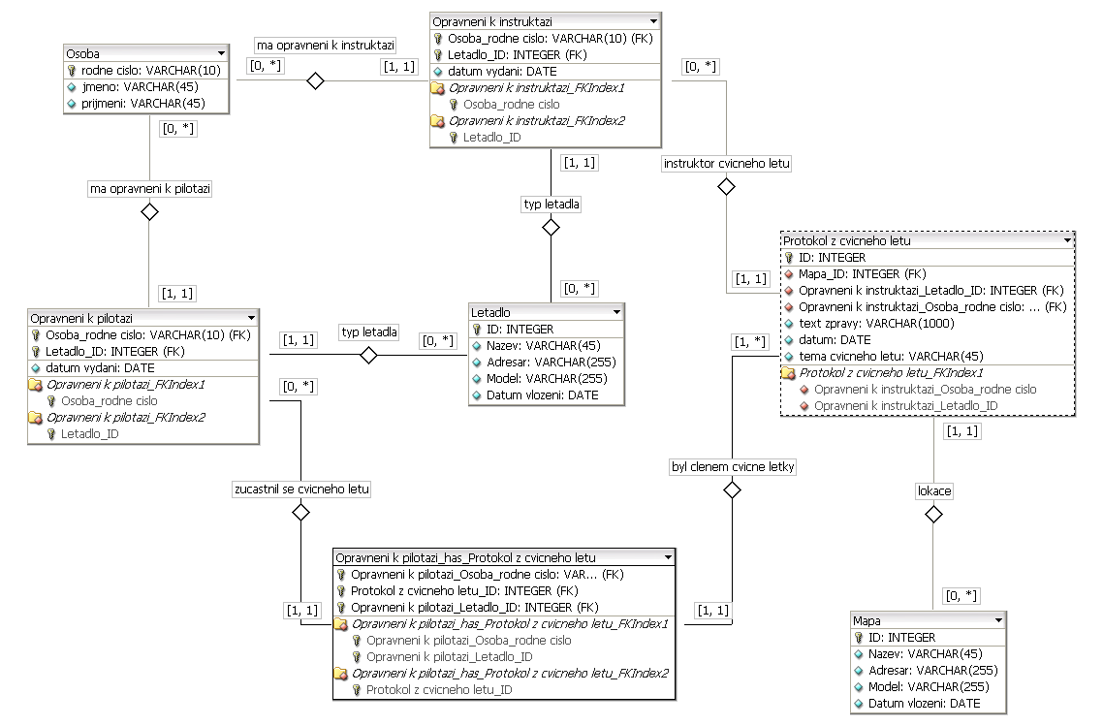
Datový model
DB Designer 4 - tabForce

Slide 13
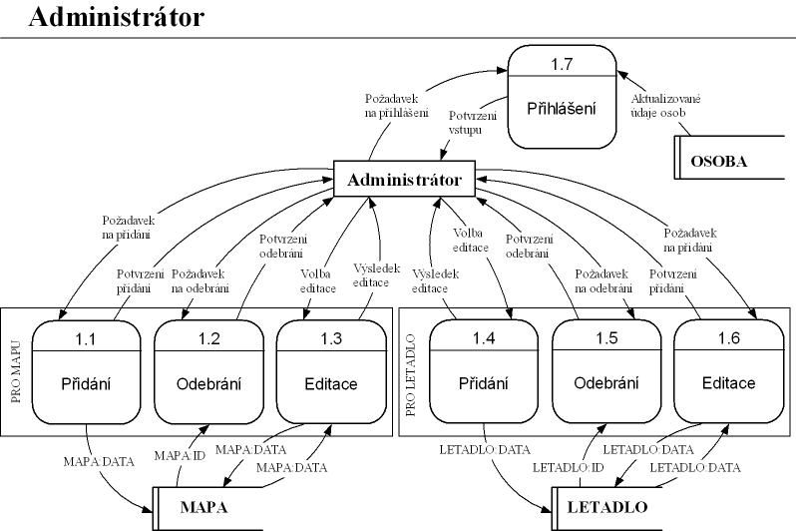
Funkční model – Data Flow Diagram

Slide 14
Akceptační test
účelem testování je zjistit velkou většinu chyb vyskytujících se v aplikaci
Administrátor :
  přihlášení do simulace
  přidávání/odebírání/editace map
  přidávání/odebírání/editace letadel
Instruktor :
  přidávání/odebírání/editace simulace
  přidělování pilotů/úkolů
  statistiky
Pilot :
  výběr/ průběh simulace
  statistiky

Slide 15
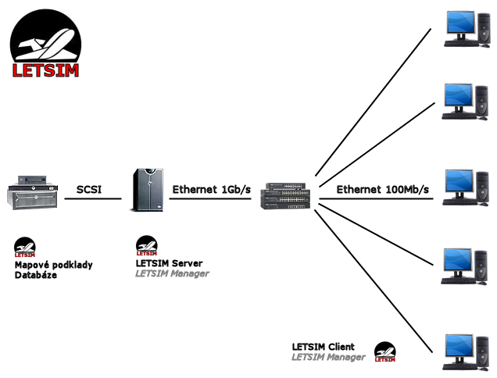
Návrch architektury

Slide 16
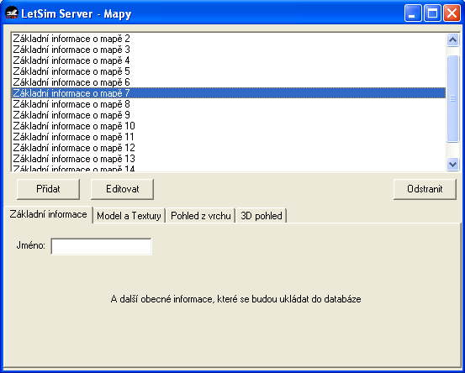
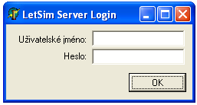

Uživatelské prostředí - GUI
Administrátor – login, hlavní okno, okno pro práci s mapami

Slide 17
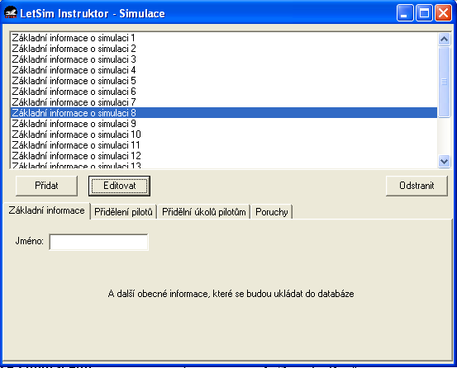
Uživatelské prostředí - GUI
Instruktor – okno pro práci se simulacemi

Slide 18

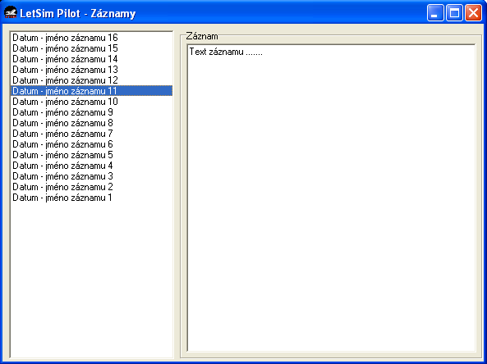
Uživatelské prostředí - GUI
Pilot – hlavní okno, okno pro práci se statistikami

Slide 19
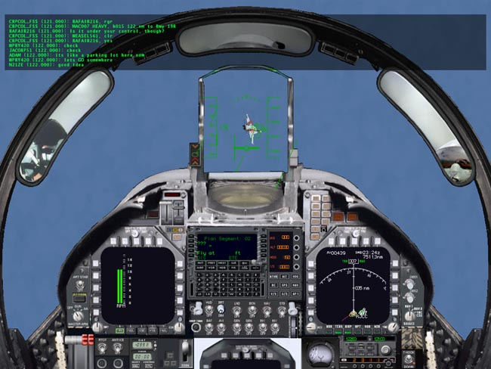
Uživatelské prostředí - GUI
Pilot – okno aplikace

Slide 20
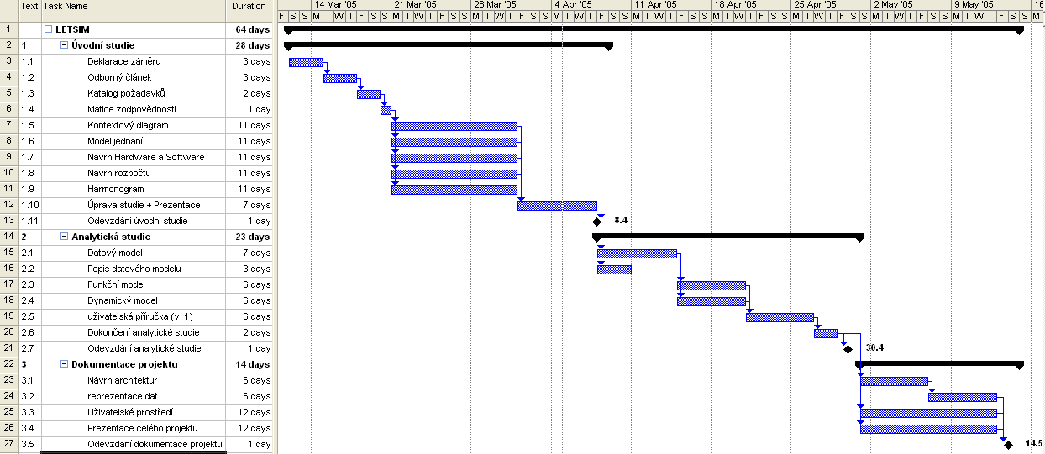
Plán analýzy

Slide 21
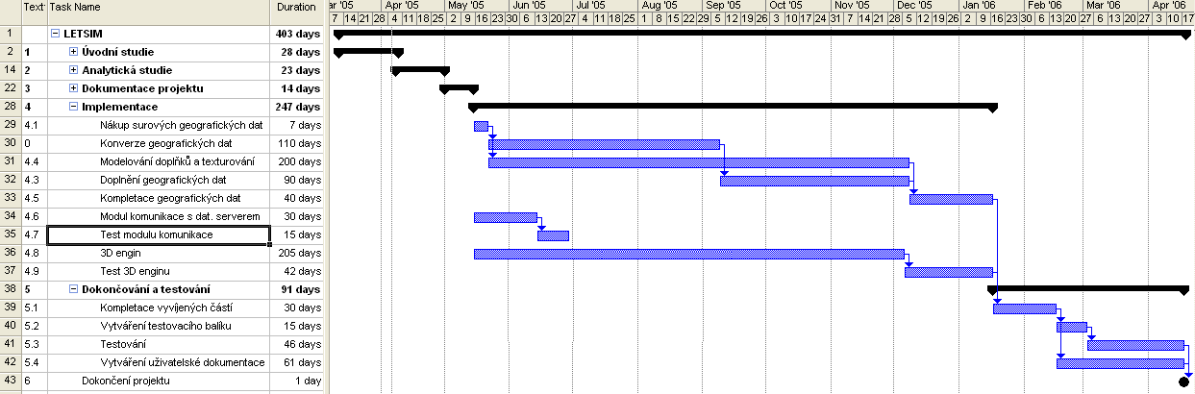
Plán implementace

Slide 22
Všechny tito informace najdete na naší webové stránce
http://michaltrs.net/letsim
Děkuji za pozornost

